Slide 1
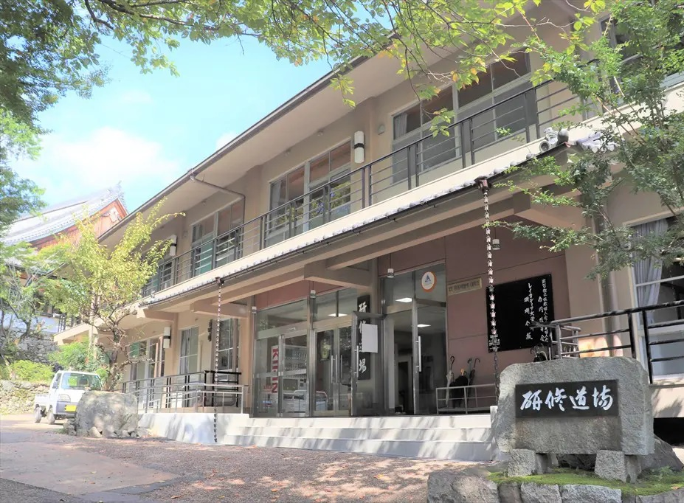
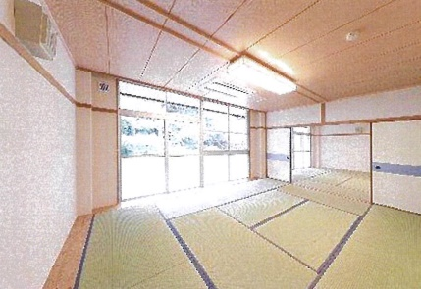
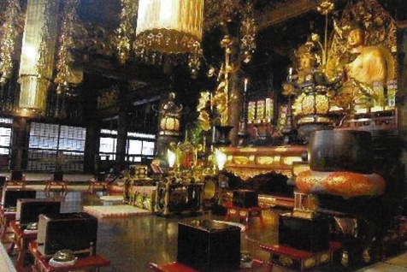
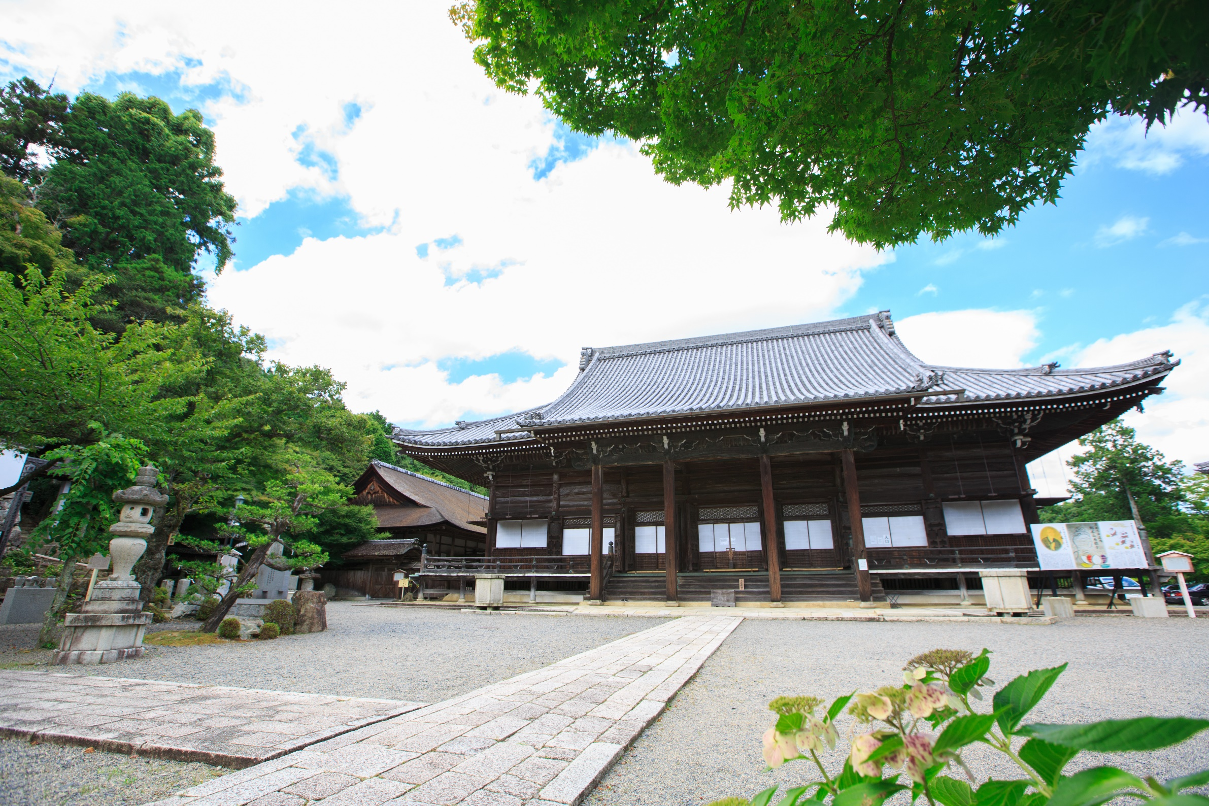

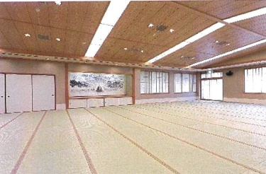
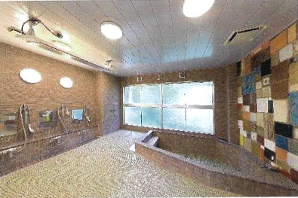
西教寺研修道場
【住所】大津市坂本5-13-1 【TEL】077-578-0013 【FAX】077‐578-3418
【URL】http://saikyoji.org/
戦国武将・明智光秀の菩提（ぼだい）寺として知られる西教寺
で宿泊施設として使われている研修道場が老朽化に伴い、
2019７月にリニューアルオープンした宿泊施設です。
宿泊時には、座禅体験など様々な体験をご提案可能です。
施設概要
客室数 | 9室＋大広間2室 | 1校1館 | ７０名(要相談)
最大受入人員 | 140名 | 貸切 | 不可
食事会場 | 別館 | 食事会場 合計収容人数 | 150名
大浴場 | 2箇所（大10、小6） | 客室バス | 無し
マスターキー貸出 | 不可 | 保健室 | 要相談
バス乗降 | 玄関付近 駐車場 | 緊急病院 | 大津市民病院
お部屋一例
本堂の様子
2020年10月開業
ポイント
○歴史、文化に触れながらご宿泊いただける施設
○食堂＋大広間＋大部屋があるので班長会議、室長会議に便利
○徒歩にて紅葉の名所を散策可能です。
★ 西教寺研修道場

Slide 2
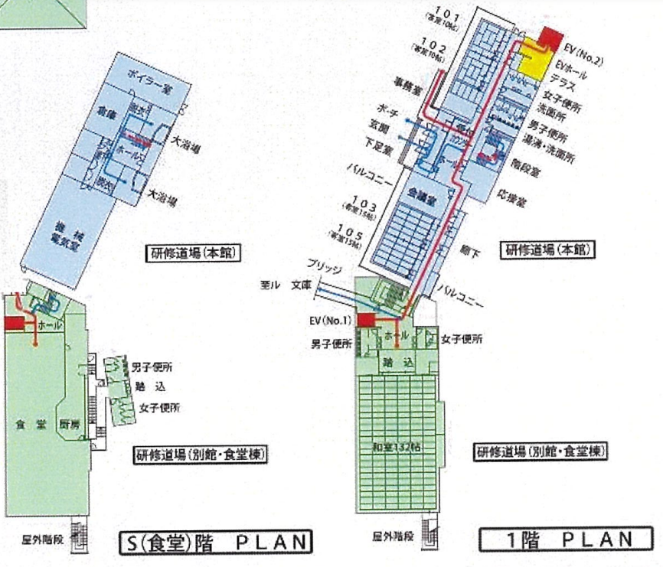
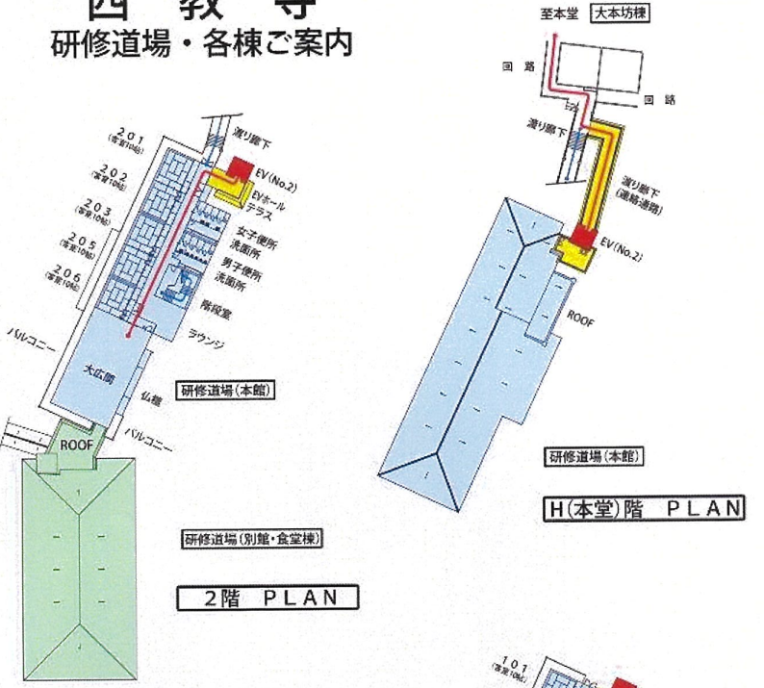
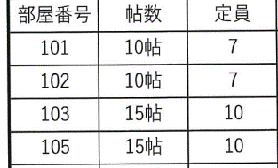
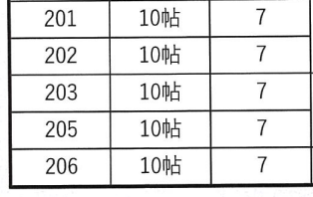
平面図
ホテル渡り廊下にて本堂で移動可能です。
座禅、写経、念仏、朝のお勤め、山内清掃体験など
日本文化、歴史に触れながら学べる宿泊施設です。
付近は“紅葉の名所”紅葉の時期に観光客で賑わう
“坂本の町”を班別自主研修可能です。豊臣秀吉、ゆかりの町へ歴史散策にいかがでしょうか。

